Slide 1
GAZİANTEP İL MİLLİ EĞİTİM MÜDÜRLÜĞÜ SERTİFİKALAR KILAVUZU 2014-2020 DynEd İl Koordinatörlüğü Derya SEVİNÇ

Slide 2
DYNED BAŞARI BELGELERİ & SERTİFİKALAR
CERTIFICATE OF ACHIEVEMENT D
CERTIFICATE OF ACHIEVEMENT C
CERTIFICATE OF ACHIEVEMENT B
CERTIFICATE OF ACHIEVEMENT A
CERTIFICATE OF ACHIEVEMENT A+
CERTIFICATE OF ACHIEVEMENT A++
CERTIFICATE OF ACHIEVEMENT A+++
CERTIFICATE OF COMPLETION FE
CERTIFICATE OF COMPLETION EFS
ÜSTÜN BAŞARI BELGESİ

Slide 3
DYNED SERTİFİKA KRİTERLERİ TABLOSU
CERT./LEVEL |  | TIME (HOURS) | REP. USAGE | MIC. USAGE | HEAD. USAGE | UNITS %100
C.A. | D | 30 | 1500 | 750 | 750 | 2 | FE&EFS
C.A. | C | 60 | 3000 | 1500 | 1500 | 4 | FE&EFS
C.A. | B | 90 | 4500 | 2250 | 2250 | 6 | FE&EFS
C.A. | A | 120 | 6000 | 3000 | 3000 | 8 | FE&EFS
C.A. | A+ | 180 | 9000 | 4500 | 4500 | 12 | FE&EFS
C.A. | A++ | 240 | 12000 | 6000 | 6000 | 16 | FE&EFS
C.A. | A+++ | 300 | 15000 | 7500 | 7500 | 20 | FE&EFS
C.C. | FE | 60 | 3000 | 1500 | 1500 | 8 | FE
C.C. | EFS | 150 | 7500 | 3750 | 3750 | 20 | EFS

Slide 4
CERTIFICATE OF ACHIEVEMENT D
DYNED TÜM EĞİTİM YAZILIMLARINDA TOPLAM:
EN AZ 30 SAAT VE ÜZERİ ÇALIŞMA YAPMIŞ,
FIRST ENGLISH VE ENGLISH FOR SUCCESS KURSLARINDA TOPLAM:
EN AZ 1500 VE ÜZERİ TEKRAR BUTONU KULLANMIŞ,
EN AZ 750 VE ÜZERİ MİKROFON BUTONU KULLANMIŞ,
EN AZ 750 VE ÜZERİ KULAKLIK BUTONU KULLANMIŞ,
EN AZ 2 FARKLI ÜNİTEYİ %100 TAMAMLAMIŞ OLAN HER ÖĞRENCİYE
7 GÜN İÇİNDE D SERTİFİKASININ VERİLMESİ GEREKMEKTEDİR.
SERTİFİKA RENKLİ BASILACAK, İMZALI & MÜHÜRLÜ VERİLECEKTİR VE EN KISA SÜREDE www.dyned10.com/sertifika ADRESİ ÜZERİNDEN İL MİLLİ EĞİTİM MÜD. DYNED KOORDİNATÖRLÜĞÜ SERTİFİKALAR VERİTABANINA DA GİRİLECEKTİR.

Slide 5
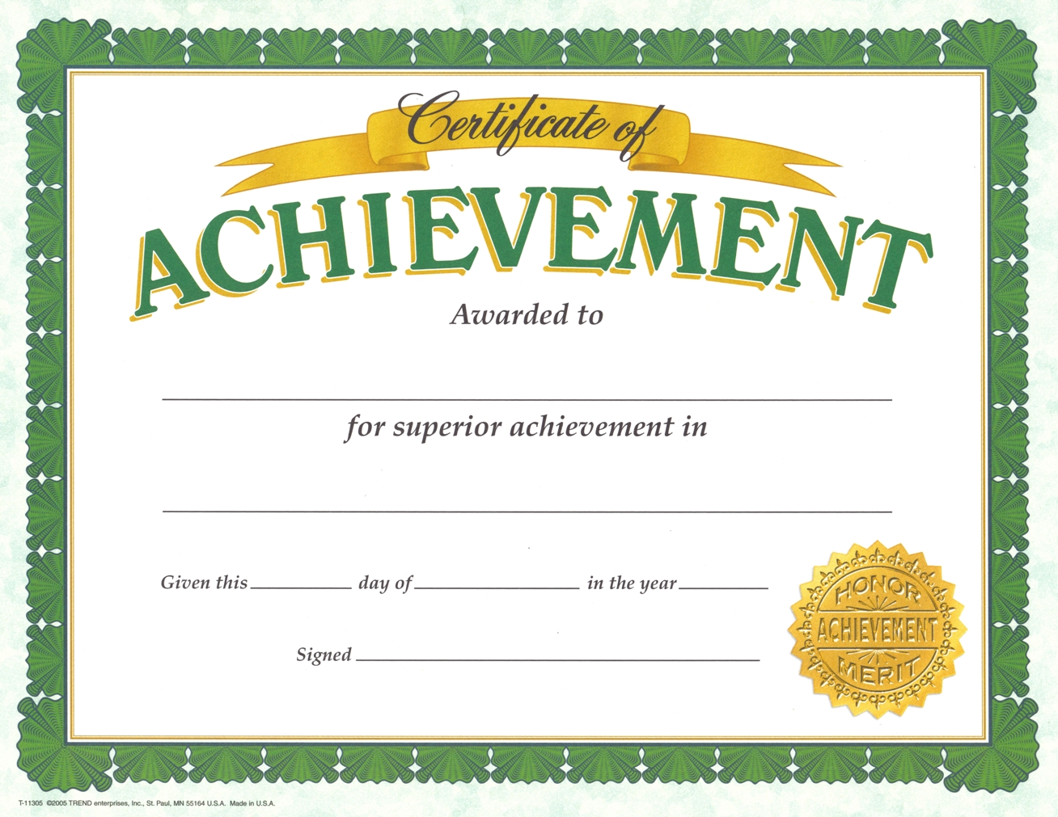
DynEd - First English & English for Success Courses
February 2018
ELT Teacher Principal

Slide 6
CERTIFICATE OF ACHIEVEMENT C
DYNED TÜM EĞİTİM YAZILIMLARINDA TOPLAM:
EN AZ 60 SAAT VE ÜZERİ ÇALIŞMA YAPMIŞ,
FIRST ENGLISH VE ENGLISH FOR SUCCESS KURSLARINDA TOPLAM:
EN AZ 3000 VE ÜZERİ TEKRAR BUTONU KULLANMIŞ,
EN AZ 1500 VE ÜZERİ MİKROFON BUTONU KULLANMIŞ,
EN AZ 1500 VE ÜZERİ KULAKLIK BUTONU KULLANMIŞ,
EN AZ 4 FARKLI ÜNİTEYİ %100 TAMAMLAMIŞ OLAN HER ÖĞRENCİYE
7 GÜN İÇİNDE C SERTİFİKASININ VERİLMESİ GEREKMEKTEDİR.
SERTİFİKA RENKLİ BASILACAK, İMZALI & MÜHÜRLÜ VERİLECEKTİR VE EN KISA SÜREDE www.dyned10.com/sertifika ADRESİ ÜZERİNDEN İL MİLLİ EĞİTİM MÜD. DYNED KOORDİNATÖRLÜĞÜ SERTİFİKALAR VERİTABANINA DA GİRİLECEKTİR.

Slide 7
DynEd - First English & English for Success Courses
February 2018
ELT Teacher Principal

Slide 8
CERTIFICATE OF ACHIEVEMENT B
DYNED TÜM EĞİTİM YAZILIMLARINDA TOPLAM:
EN AZ 90 SAAT VE ÜZERİ ÇALIŞMA YAPMIŞ,
FIRST ENGLISH VE ENGLISH FOR SUCCESS KURSLARINDA TOPLAM:
EN AZ 4500 VE ÜZERİ TEKRAR BUTONU KULLANMIŞ,
EN AZ 2250 VE ÜZERİ MİKROFON BUTONU KULLANMIŞ,
EN AZ 2250 VE ÜZERİ KULAKLIK BUTONU KULLANMIŞ,
EN AZ 6 FARKLI ÜNİTEYİ %100 TAMAMLAMIŞ OLAN HER ÖĞRENCİYE
7 GÜN İÇİNDE B SERTİFİKASININ VERİLMESİ GEREKMEKTEDİR.
SERTİFİKA RENKLİ BASILACAK, İMZALI & MÜHÜRLÜ VERİLECEKTİR VE EN KISA SÜREDE www.dyned10.com/sertifika ADRESİ ÜZERİNDEN İL MİLLİ EĞİTİM MÜD. DYNED KOORDİNATÖRLÜĞÜ SERTİFİKALAR VERİTABANINA DA GİRİLECEKTİR.

Slide 9
DynEd - First English & English for Success Courses
February 2018
ELT Teacher Principal

Slide 10
CERTIFICATE OF ACHIEVEMENT A
DYNED TÜM EĞİTİM YAZILIMLARINDA TOPLAM:
EN AZ 120 SAAT VE ÜZERİ ÇALIŞMA YAPMIŞ,
FIRST ENGLISH VE ENGLISH FOR SUCCESS KURSLARINDA TOPLAM:
EN AZ 6000 VE ÜZERİ TEKRAR BUTONU KULLANMIŞ,
EN AZ 3000 VE ÜZERİ MİKROFON BUTONU KULLANMIŞ,
EN AZ 3000 VE ÜZERİ KULAKLIK BUTONU KULLANMIŞ,
EN AZ 8 FARKLI ÜNİTEYİ %100 TAMAMLAMIŞ OLAN HER ÖĞRENCİYE
7 GÜN İÇİNDE A SERTİFİKASININ VERİLMESİ GEREKMEKTEDİR.
SERTİFİKA RENKLİ BASILACAK, İMZALI & MÜHÜRLÜ VERİLECEKTİR VE EN KISA SÜREDE www.dyned10.com/sertifika ADRESİ ÜZERİNDEN İL MİLLİ EĞİTİM MÜD. DYNED KOORDİNATÖRLÜĞÜ SERTİFİKALAR VERİTABANINA DA GİRİLECEKTİR.

Slide 11
DynEd - First English & English for Success Courses
February 2018
ELT Teacher Principal

Slide 12
CERTIFICATE OF ACHIEVEMENT A+
DYNED TÜM EĞİTİM YAZILIMLARINDA TOPLAM:
EN AZ 180 SAAT VE ÜZERİ ÇALIŞMA YAPMIŞ,
FIRST ENGLISH VE ENGLISH FOR SUCCESS KURSLARINDA TOPLAM:
EN AZ 9000 VE ÜZERİ TEKRAR BUTONU KULLANMIŞ,
EN AZ 4500 VE ÜZERİ MİKROFON BUTONU KULLANMIŞ,
EN AZ 4500 VE ÜZERİ KULAKLIK BUTONU KULLANMIŞ,
EN AZ 12 FARKLI ÜNİTEYİ %100 TAMAMLAMIŞ OLAN HER ÖĞRENCİYE
7 GÜN İÇİNDE A+ SERTİFİKASININ VERİLMESİ GEREKMEKTEDİR.
SERTİFİKA RENKLİ BASILACAK, İMZALI & MÜHÜRLÜ VERİLECEKTİR VE EN KISA SÜREDE www.dyned10.com/sertifika ADRESİ ÜZERİNDEN İL MİLLİ EĞİTİM MÜD. DYNED KOORDİNATÖRLÜĞÜ SERTİFİKALAR VERİTABANINA DA GİRİLECEKTİR.

Slide 13
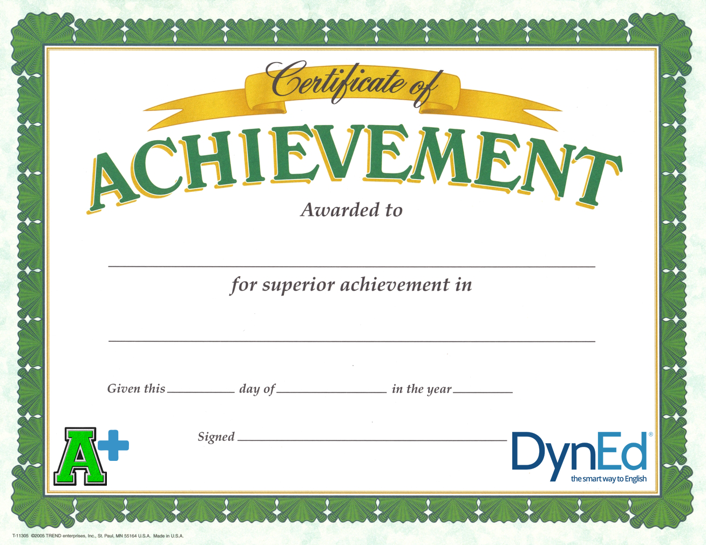
DynEd - First English & English for Success Courses
2018
ELT Teacher Principal

Slide 14
CERTIFICATE OF ACHIEVEMENT A++
DYNED TÜM EĞİTİM YAZILIMLARINDA TOPLAM:
EN AZ 240 SAAT VE ÜZERİ ÇALIŞMA YAPMIŞ,
FIRST ENGLISH VE ENGLISH FOR SUCCESS KURSLARINDA TOPLAM:
EN AZ 12000 VE ÜZERİ TEKRAR BUTONU KULLANMIŞ,
EN AZ 6000 VE ÜZERİ MİKROFON BUTONU KULLANMIŞ,
EN AZ 6000 VE ÜZERİ KULAKLIK BUTONU KULLANMIŞ,
EN AZ 16 FARKLI ÜNİTEYİ %100 TAMAMLAMIŞ OLAN HER ÖĞRENCİYE
7 GÜN İÇİNDE A++ SERTİFİKASININ VERİLMESİ GEREKMEKTEDİR.
SERTİFİKA RENKLİ BASILACAK, İMZALI & MÜHÜRLÜ VERİLECEKTİR VE EN KISA SÜREDE www.dyned10.com/sertifika ADRESİ ÜZERİNDEN İL MİLLİ EĞİTİM MÜD. DYNED KOORDİNATÖRLÜĞÜ SERTİFİKALAR VERİTABANINA DA GİRİLECEKTİR.

Slide 15
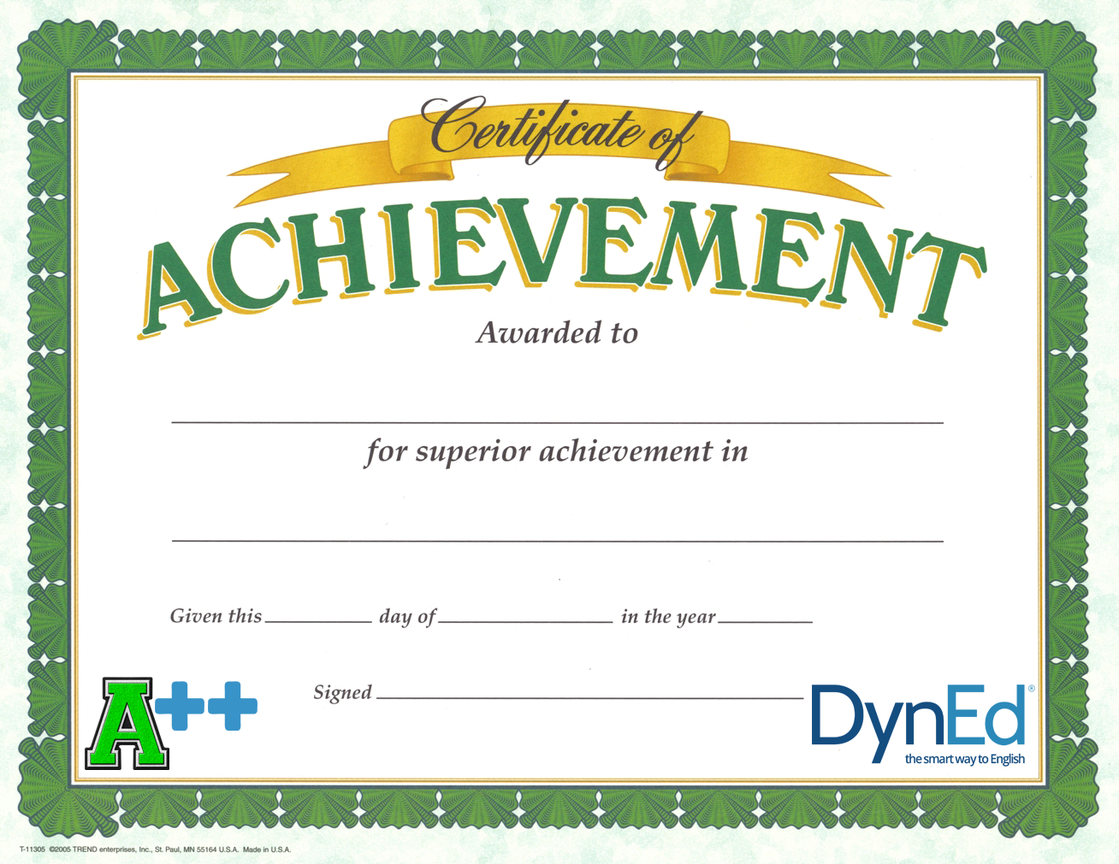
DynEd - First English & English for Success Courses
February 2018
ELT Teacher Principal

Slide 16
CERTIFICATE OF ACHIEVEMENT A+++
DYNED TÜM EĞİTİM YAZILIMLARINDA TOPLAM:
EN AZ 300 SAAT VE ÜZERİ ÇALIŞMA YAPMIŞ,
FIRST ENGLISH VE ENGLISH FOR SUCCESS KURSLARINDA TOPLAM:
EN AZ 15000 VE ÜZERİ TEKRAR BUTONU KULLANMIŞ,
EN AZ 7500 VE ÜZERİ MİKROFON BUTONU KULLANMIŞ,
EN AZ 7500 VE ÜZERİ KULAKLIK BUTONU KULLANMIŞ,
EN AZ 20 FARKLI ÜNİTEYİ %100 TAMAMLAMIŞ OLAN HER ÖĞRENCİYE
7 GÜN İÇİNDE A+++ SERTİFİKASININ VERİLMESİ GEREKMEKTEDİR.
SERTİFİKA RENKLİ BASILACAK, İMZALI & MÜHÜRLÜ VERİLECEKTİR VE EN KISA SÜREDE www.dyned10.com/sertifika ADRESİ ÜZERİNDEN İL MİLLİ EĞİTİM MÜD. DYNED KOORDİNATÖRLÜĞÜ SERTİFİKALAR VERİTABANINA DA GİRİLECEKTİR.

Slide 17
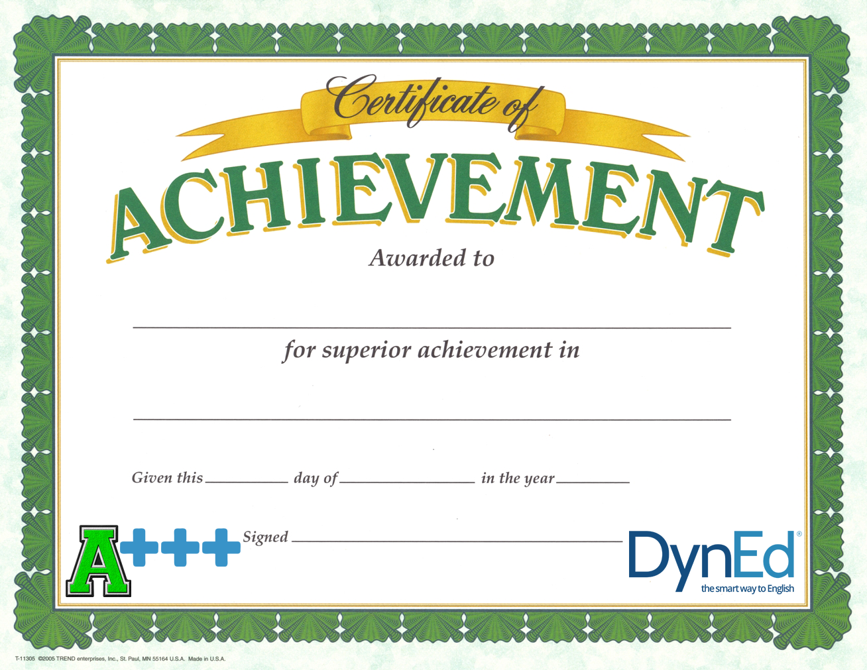
DynEd - First English & English for Success Courses
February 2018
ELT Teacher Principal

Slide 18
CERTIFICATE OF COMPLETION (FE)
BU BELGE FIRST ENGLISH KURSUNU TAMAMLAYANLARA VERİLİR.
DYNED FIRST ENGLISH KURSUNDA:
EN AZ 60 SAAT VE ÜZERİ ÇALIŞMA YAPMIŞ,
EN AZ 3000 VE ÜZERİ TEKRAR BUTONU KULLANMIŞ,
EN AZ 1500 VE ÜZERİ MİKROFON BUTONU KULLANMIŞ,
EN AZ 1500 VE ÜZERİ KULAKLIK BUTONU KULLANMIŞ,
8 ÜNİTENİN TÜMÜNÜ DE %100 TAMAMLAMIŞ,
4 MASTERY TESTİ DE 85+ PUAN İLE GEÇMİŞ OLAN HER ÖĞRENCİYE
7 GÜN İÇİNDE CERTIFICATE OF COMPLETION (KURS TAMAMLAMA SERTİFİKASI) VERİLMESİ GEREKMEKTEDİR.
SERTİFİKA RENKLİ BASILACAK, İMZALI & MÜHÜRLÜ VERİLECEKTİR.
VERİLEN SERTİFİKAYI EN KISA SÜREDE www.dyned10.com/sertifika ADRESİ ÜZERİNDEN İL MİLLİ EĞİTİM MÜD. DYNED KOORDİNATÖRLÜĞÜ SERTİFİKALAR VERİTABANINA MUTLAKA GİRMENİZ GEREKMEKTEDİR.

Slide 19
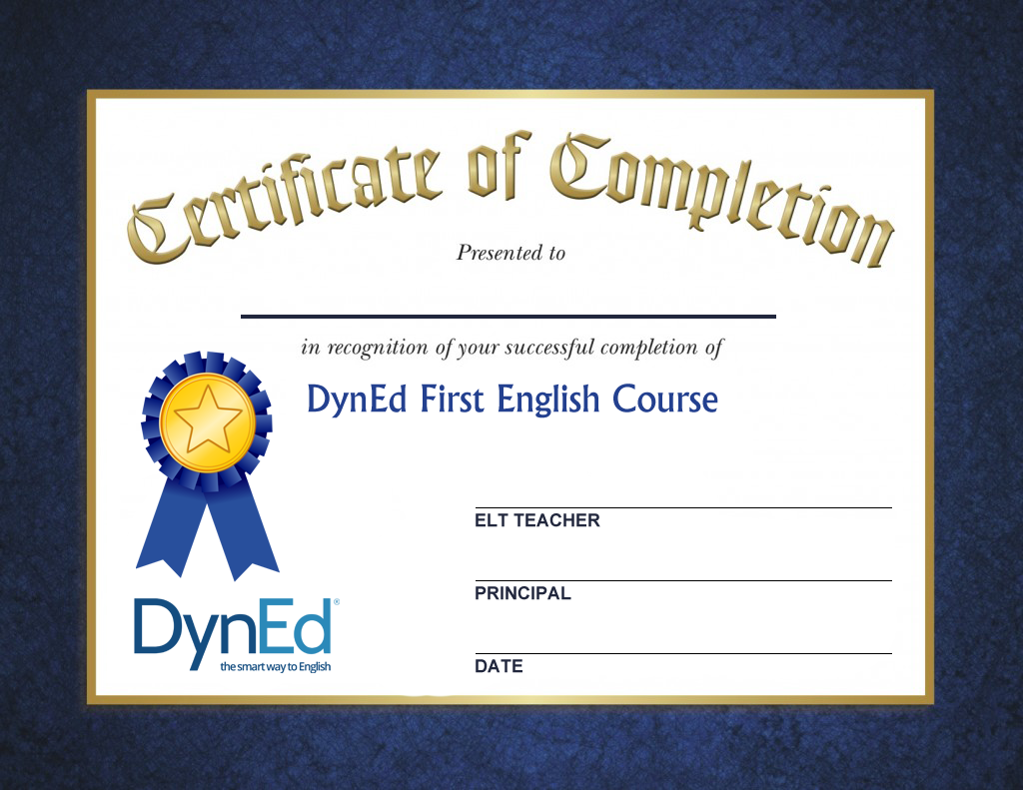
…….. / …../ 2 0 1 8

Slide 20
CERTIFICATE OF COMPLETION (EFS)
BU BELGE ENGLISH F. SUCCESS KURSUNU TAMAMLAYANLARA VERİLİR.
DYNED ENGLISH FOR SUCCESS KURSUNDA:
EN AZ 150 SAAT VE ÜZERİ ÇALIŞMA YAPMIŞ,
EN AZ 7500 VE ÜZERİ TEKRAR BUTONU KULLANMIŞ,
EN AZ 3750 VE ÜZERİ MİKROFON BUTONU KULLANMIŞ,
EN AZ 3750 VE ÜZERİ KULAKLIK BUTONU KULLANMIŞ,
20 ÜNİTENİN TÜMÜNÜ DE %100 TAMAMLAMIŞ,
8 MASTERY TESTİ DE 85+ PUAN İLE GEÇMİŞ OLAN HER ÖĞRENCİYE
7 GÜN İÇİNDE CERTIFICATE OF COMPLETION (KURS TAMAMLAMA SERTİFİKASI) VERİLMESİ GEREKMEKTEDİR.
SERTİFİKA RENKLİ BASILACAK, İMZALI & MÜHÜRLÜ VERİLECEKTİR.
VERİLEN SERTİFİKAYI EN KISA SÜREDE www.dyned10.com/sertifika ADRESİ ÜZERİNDEN İL MİLLİ EĞİTİM MÜD. DYNED KOORDİNATÖRLÜĞÜ SERTİFİKALAR VERİTABANINA MUTLAKA GİRMENİZ GEREKMEKTEDİR.

Slide 21
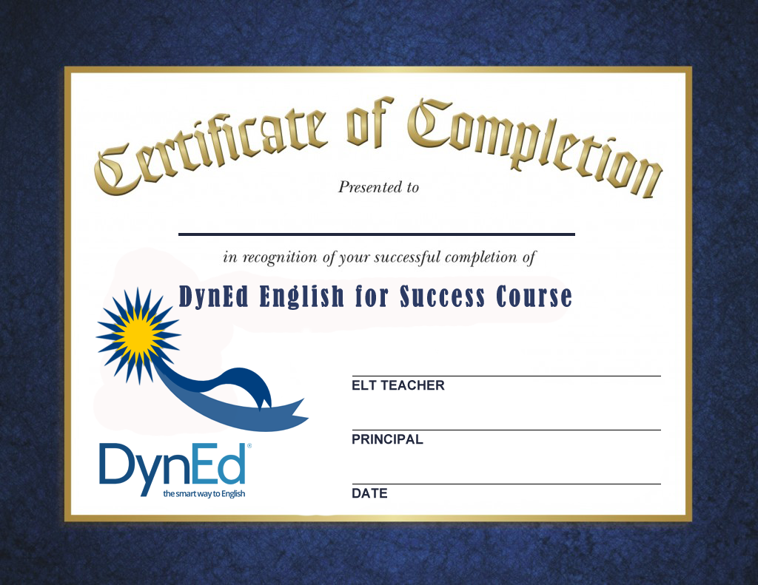
…… / …./ 2 0 1 8

Slide 22
DYNED ÜSTÜN BAŞARI BELGESİ
BU BELGE 1. VEYA 2. DÖNEM SONUNDA KARNE İLE BİRLİKTE VERİLİR.
BU BELGENİN ZORUNLU SAYISAL KRİTERLERİ YOKTUR.
DYNED ÇALIŞMALARINDA:
ARKADAŞLARINA ÖRNEK OLMUŞ,
BEKLENENİN ÜSTÜNDE GAYRET GÖSTERMİŞ,
ÖĞRETMENLERİNİN TAKDİRİNİ ALMIŞ,
ÇALIŞKAN BİR ÖĞRENCİ OLDUĞUNU GÖSTERMİŞ
TÜM ÖĞRENCİYE 7 GÜN İÇİNDE DYNED ÜSTÜN BAŞARI BELGESİ VERİLEBİLİR.
BELGE RENKLİ BASILACAK, İMZALI VE MÜHÜRLÜ VERİLECEKTİR.

Slide 23
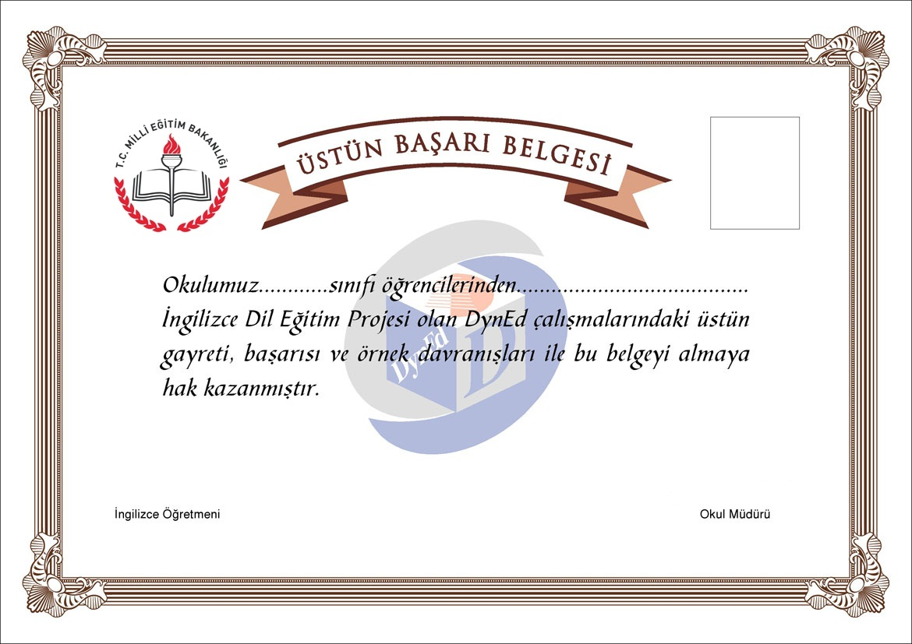
……./…../2018

